Slide 1
Prisdannelse 1
Efterspørgsel, udbud & Ligevægt

Slide 2
Dagens program
1) Repetition Finanspolitik
2) Intro til Case 1
3) Efterspørgselskurven
4) Udbudskurven
5) Ligevægtsprisen
6) Skabelonsøvelser

Slide 3
Repetition finanspolitik

Slide 4
Prisdannelse Og inflation
De næste fire moduler skal vi arbejde med prisdannelse og inflation.
Derefter er der 3*2 moduler, hvor i skal arbejde casebaseret med emnet. (På samme tid med alle andre klasser)
Jeg er ikke til stede til de to dobbeltmoduler i næste uge. I skal bruge de andre lærere som vejledere.
I får casen på fredag
I skal arbejde i grupper af 3-4 personer. Jeg blander.

Slide 5
Prisdannelse
Den proces, hvorigennem prisen dannes. Sker i en markedsøkonomi ved et samspil mellem efterspørgsel og udbud.
Første vigtige pointe: Forsyningsbalancen (Udbud & efterspørgsel) er makroøkonomi. Det vil sige et udtryk for den samlede økonomi. Prisdannelse vi arbejder med her er mikroøkonomi, det vil sige at vi udelukkende ser på enkelte varer eller tjenesteydelser (f.eks. Sko, El, flyrejser, klipning)

Slide 6
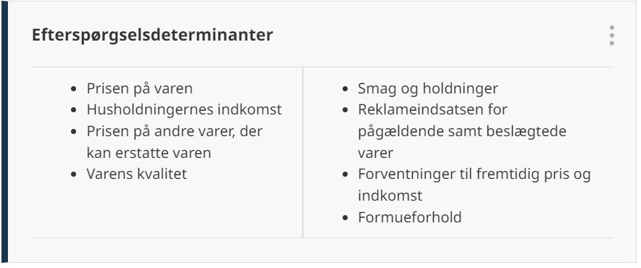
Efterspørgsel
Efterspørgsel kan komme fra det offentlige, udlandet og husholdninger
For nærværende forholder vi os bare til husholdningernes efterspørgsel.

Slide 7
Efterspørgselskurven
I vores model antager vi prisen er det vigtigste, derfor er det den sammenhæng vi vil undersøge.
Efterspørgselskurven for en vare viser de mængder, som køberne vil købe til forskellige priser
Jo højere pris des mindre efterspørgsel, det giver mening, men hvorfor?
Dagens anden vigtige pointe:
Indkomsteffekt: Købekraften falder, hvis de varer vi køber er dyre. (Her er især de stigende energipriser, fordi de fylder meget i budgettet og ikke kan erstattes)
Substitutionseffekt: Bliver en vare for dyr, skifter vi til at andet sammenligneligt produkt

Slide 8
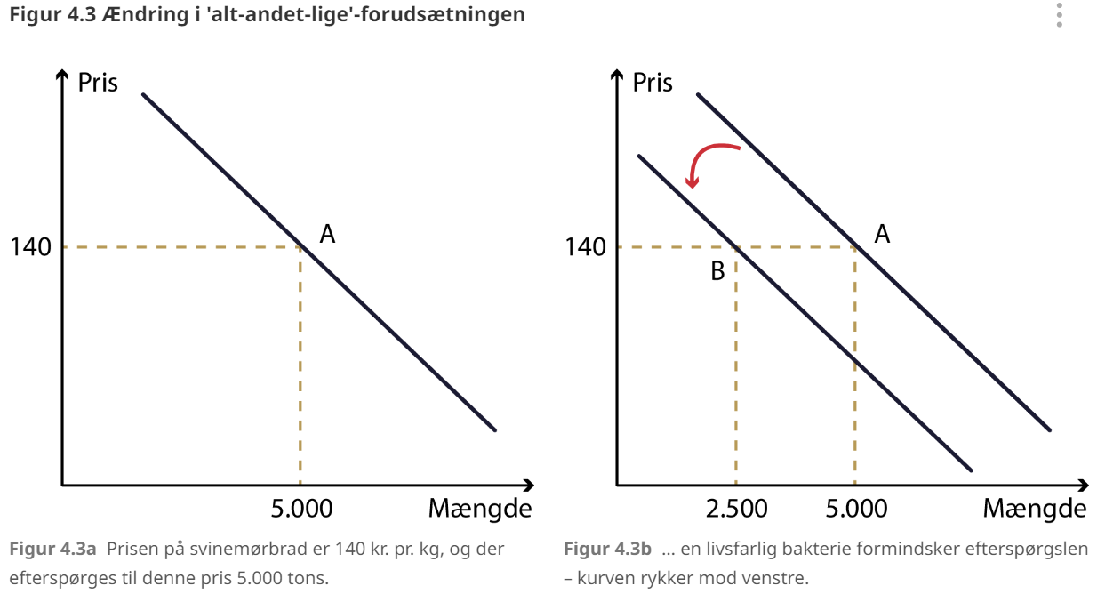
Kurvegymnastik

Slide 9
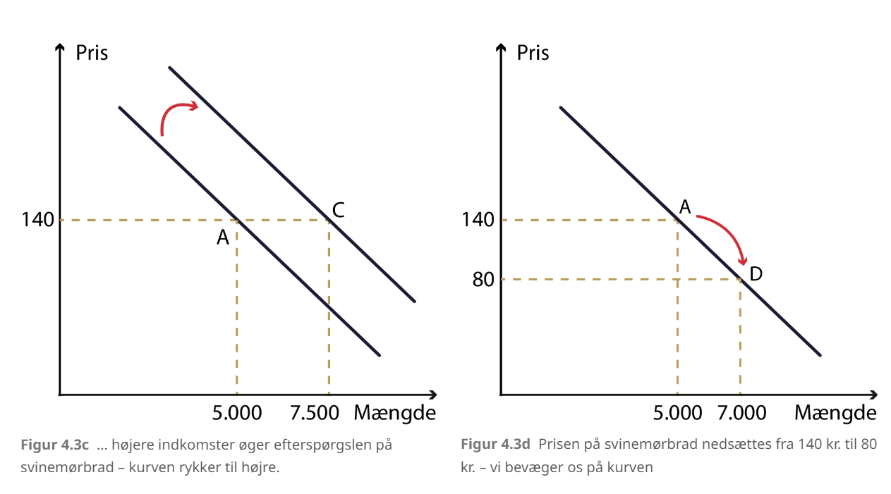
Kurvegymnastik

Slide 10
Udbud
Vi spørger producenterne, hvad de vil/kan udbyde til forskellige priser
Umiddelbart er det nærliggende at sige, at jo højere markedsprisen på en vare er, jo større bliver udbuddet af varen.
Men hvorfor?
Dagens tredje vigtige pointe:
For det første: Virksomhederne har forskellige produktionsomkostninger, nogle er effektive, nogle er ineffektive, derfor er der først nogle producenter der kan udbyde en vare hvis prisen bliver høj nok.
For det andet gælder for den enkelte producent det forhold, at på et tidspunkt vil en stadigt stigende produktion fordyre de sidst producerede enheder.

Slide 11
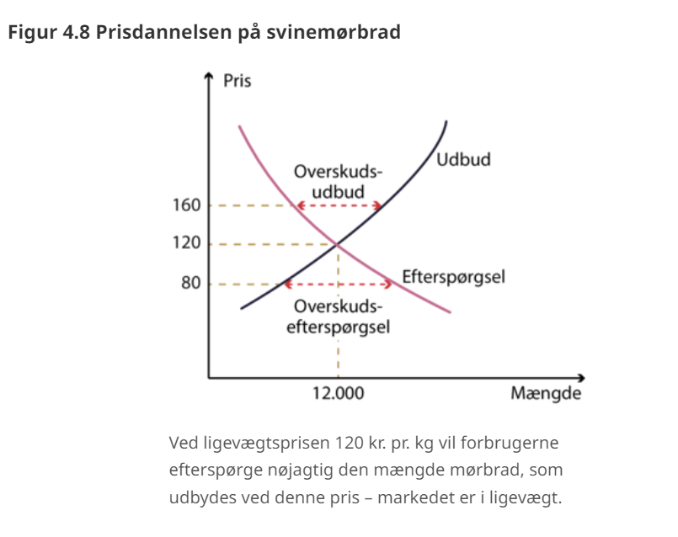
Ligevægtsprisen
Som udgangspunkt vil der altid ske ”perfekt” prisdannelse på en vare eller tjenesteydelse
Overskudsefterspørgsel
  Forbrugeren oplever en mangel på varer
  Og er villig til at betale mere
Overskudsudbud
  Producenterne får sikke solgt deres varer
  De må sætte prisen ned

Slide 12
Skabelonsøvelser
Vi laver dem i fællesskab

